Slide 1
1. Học phần di truyền học để làm gì?
EM CÓ BIẾT?
* Ứng dụng trong nông nghiệp:
+ Trong chọn, tạo giống: Lai, gây ĐB, công nghệ tế bào, công nghệ gen.
+ Trong nhân giống.
* Ứng dụng trong y học:
+ Xác định nguyên nhân, cơ chế gây bệnh.
+ Đề xuất các biện pháp phòng ngừa chữa trị.
2. Mặt trái của những thành tựu di truyền học là gì?

Slide 2
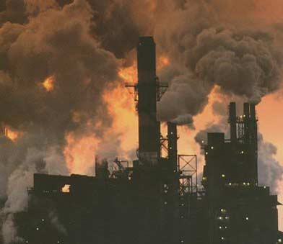
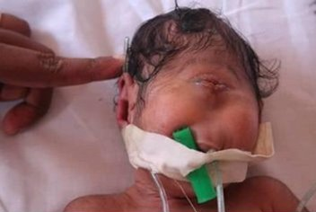
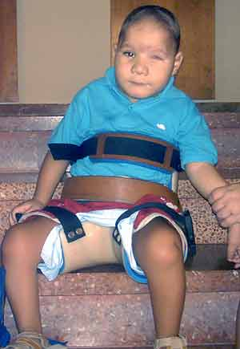
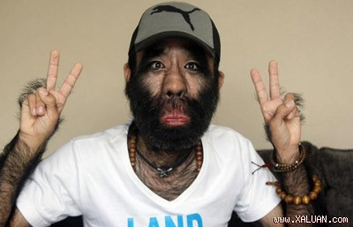
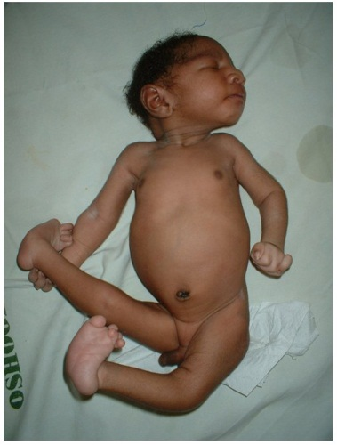
Bài 22
BẢO VỆ VỐN GEN CỦA LOÀI NGƯỜI
VÀ MỘT SỐ VẤN ĐỀ XÃ HỘI
CỦA DI TRUYỀN HỌC
Protect human genome and some social problems of genetic

Slide 3
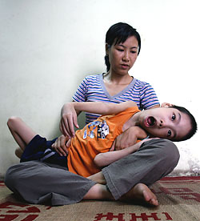
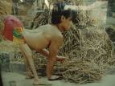
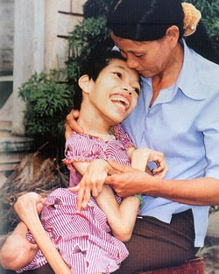
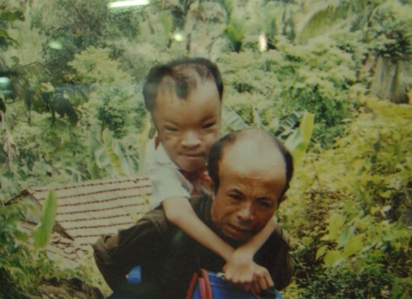
Bài 22: BẢO VỆ VỐN GEN CỦA LOÀI NGƯỜI
& MỘT SỐ VẤN ĐỀ XÃ HỘI CỦA DI TRUYỀN HỌC
I. BẢO VỆ VỐN GEN CỦA LOÀI NGƯỜI
1. Nguyên nhân:
- Đột biến không ngừng phát sinh.
- Thường gây hại.
- Khi đã phát sinh thì khó bị loại bỏ.
→ Các đột biến có hại tích lũy, lan tràn trong quần thể qua các thế hệ => Gánh nặng di truyền.

Slide 4
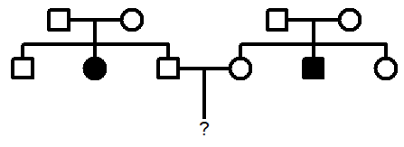
Bài 22: BẢO VỆ VỐN GENE CỦA LOÀI NGƯỜI
& MỘT SỐ VẤN ĐỀ XÃ HỘI CỦA DI TRUYỀN HỌC
I. BẢO VỆ VỐN GEN CỦA LOÀI NGƯỜI
2. Các biện pháp:
a. Phòng:
*Tạo môi trường sạch:
*Tư vấn di truyền y học:
Nhằm hạn chế tác nhân gây đột biến.
Chẩn đoán bệnh, xây dựng phả hệ, chẩn đoán trước sinh.
Đột biến do gene trội hay gene lặn?
Đột biến do gene nằm trên NST thường hay NST giới tính?

Slide 5
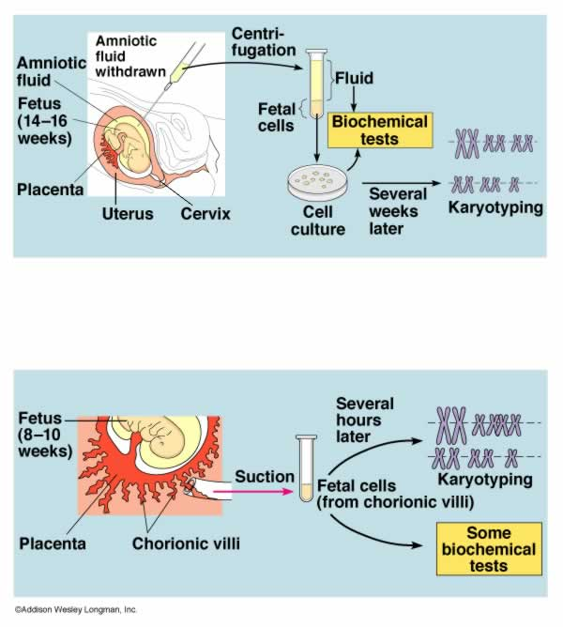
Bài 22: BẢO VỆ VỐN GEN CỦA LOÀI NGƯỜI
& MỘT SỐ VẤN ĐỀ XÃ HỘI CỦA DI TRUYỀN HỌC
I. BẢO VỆ VỐN GEN CỦA LOÀI NGƯỜI
2. Các biện pháp:
a. Phòng:
*Tạo môi trường sạch
*Tư vấn di truyền y học
*Sàng lọc trước khi sinh:
Xét nghiệm trước sinh: Là xét nghiệm phân tích NST, ADN xem thai nhi có bị bệnh di truyền hay không.
- Chọc dò dịch ối.
- Sinh thiết tua nhau thai.

Slide 6
Bài 22: BẢO VỆ VỐN GEN CỦA LOÀI NGƯỜI
& MỘT SỐ VẤN ĐỀ XÃ HỘI CỦA DI TRUYỀN HỌC
I. BẢO VỆ VỐN GEN CỦA LOÀI NGƯỜI
2. Các biện pháp:
a. Phòng:
b. Chữa: Liệu pháp gen
- Nguyên tắc: Sử dụng LPG để gen lành thay thế gen bệnh.
- Quy trình:
Tách tế bào đột biến ra từ người bệnh.
Các bản sao bình thường của gen đột biến được gài vào virut rồi đưa vào các tế bào đột biến ở trên.
Chọn các dòng tế bào có gen bình thường lắp đúng thay thế cho gen đột biến rồi đưa trở lại bệnh nhân để sản sinh các tế bào bình thường thay cho tế bào bệnh.

Slide 7

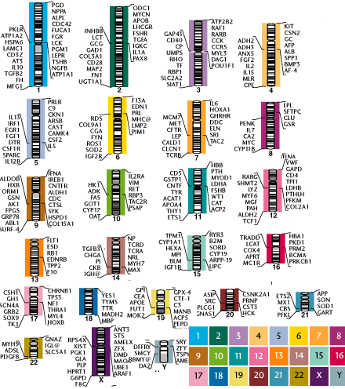
Bài 22: BẢO VỆ VỐN GEN CỦA LOÀI NGƯỜI
& MỘT SỐ VẤN ĐỀ XÃ HỘI CỦA DI TRUYỀN HỌC
II. MỘT SỐ VẤN ĐỀ XÃ HỘI CỦA DI TRUYỀN HỌC
1. Vấn đề phát sinh do việc giải mã bộ gen người
- Thông báo về cái chết sớm không thể tránh khỏi.
- Bị xã hội chống lại. (Xin việc, hôn nhân,…)
Hồ sơ di truyền cần đi kèm với túi hồ sơ khi xin việc?

Slide 8
Bài 22: BẢO VỆ VỐN GEN CỦA LOÀI NGƯỜI
& MỘT SỐ VẤN ĐỀ XÃ HỘI CỦA DI TRUYỀN HỌC
II. MỘT SỐ VẤN ĐỀ XÃ HỘI CỦA DI TRUYỀN HỌC
1. Vấn đề phát sinh do việc giải mã bộ gen người
2. Vấn đề phát sinh do công nghệ gen và công nghệ tế bào
- Vi sinh vật mang gene kháng chất kháng sinh phát tán sang vi sinh vật gây bệnh cho người.
- Gen sản sinh protein độc tố trong cây trồng phát tán sang cỏ dại và gây hại cho côn trùng có ích.
- Có khả năng ảnh hưởng tới hệ gene của người, tới an toàn sức khỏe của con người.

Slide 9
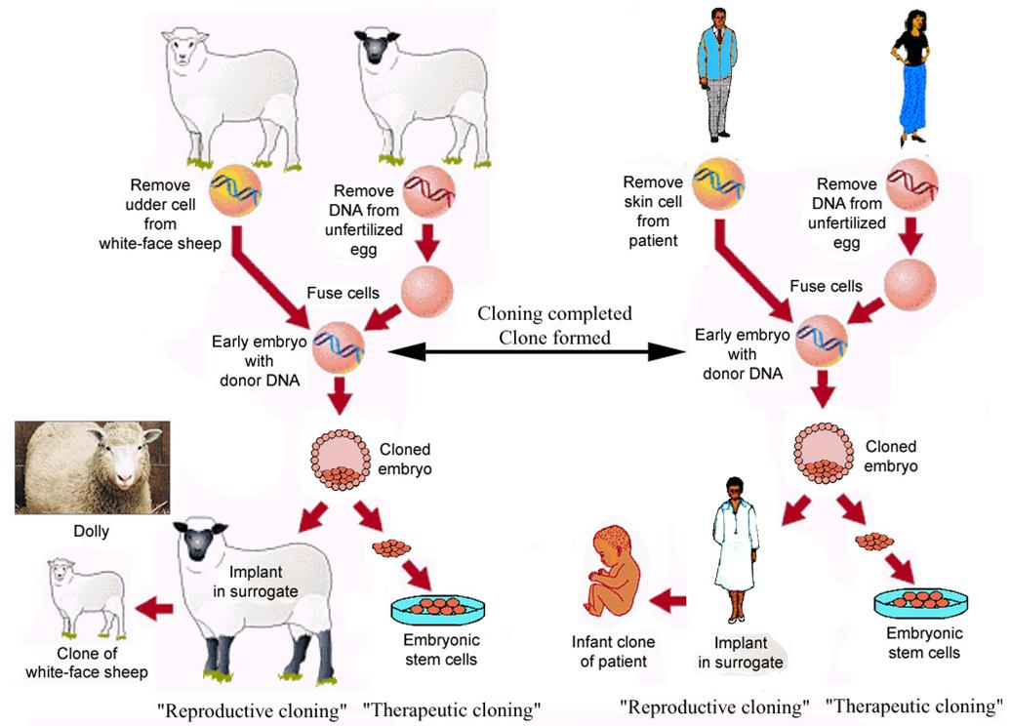
Bài 22: BẢO VỆ VỐN GEN CỦA LOÀI NGƯỜI
& MỘT SỐ VẤN ĐỀ XÃ HỘI CỦA DI TRUYỀN HỌC
II. MỘT SỐ VẤN ĐỀ XÃ HỘI CỦA DI TRUYỀN HỌC
1. Vấn đề phát sinh do việc giải mã bộ gen người
2. Vấn đề phát sinh do công nghệ gen và công nghệ tế bào
Tạo ra người nhân bản bằng phương pháp nhân bản vô tính.

Slide 10
Bài 22: BẢO VỆ VỐN GEN CỦA LOÀI NGƯỜI
& MỘT SỐ VẤN ĐỀ XÃ HỘI CỦA DI TRUYỀN HỌC
II. MỘT SỐ VẤN ĐỀ XÃ HỘI CỦA DI TRUYỀN HỌC
3. Vấn đề di truyền và khả năng trí tuệ
- IQ (Intelligence Quotient) là chỉ số thông minh và được dùng để xác định giá trị thông minh của con người.
Công thức tính IQ: IQ = Tuổi khôn/Tuổi sinh học x 100
“Một nữ minh tinh màn bạc Mỹ cầu hôn với nhà di truyền học Mỹ nổi tiếng là Morgan với hi vọng sẽ sản sinh cho nước Mỹ những đứa con “thông minh như ngài và xinh đẹp như em!”. Nhà Bác học đã hóm hỉnh trả lời: “Tôi e là chúng ta sẽ sinh ra những đứa trẻ thông minh như cô và xinh đẹp như tôi”.
IQ | Trí tuệ
40 – 55 | Rất kém
55 – 70 | Chậm phát triển
70 – 85 | Kém thông minh
85 – 115 | Trí tuệ bình thường
115 – 130 | Thông minh
130 – 145 | Trí thông minh cao (có tài)
145 – 160 | Thiên tài

Slide 11
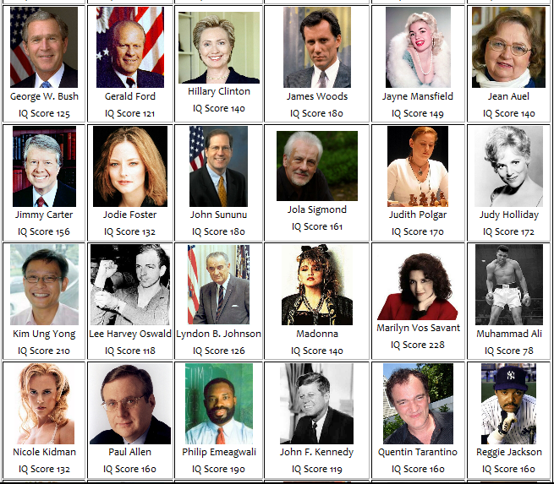
Khả năng trí tuệ có di truyền hay không?
http://www.kids-iq-tests.com/famous-people.html

Slide 12
b. Khả năng trí tuệ và sự di truyền
II. MỘT SỐ VẤN ĐỀ XÃ HỘI CỦA DI TRUYỀN HỌC
3. Vấn đề di truyền và khả năng trí tuệ
a. Hệ số thông minh (IQ)
- IQ (Intelligence Quotient) là chỉ số thông minh và được dùng để xác định giá trị thông minh của con người.
Công thức tính IQ: IQ = Tuổi khôn/Tuổi sinh học x 100
- Khả năng trí tuệ được di truyền, và gen điều hoà đóng vai trò quan trọng hơn gen cấu trúc.
- Chỉ số IQ còn bị chi phối bởi yếu tố môi trường.
- Một số biện pháp bảo vệ tiềm năng di truyền trí năng:
+ Tránh các tác nhân gây đột biến.
+ Đảm bảo cuộc sống đầy đủ về vật chất và tinh thần, được tiếp cận với nền văn minh nhân loại.

Slide 13
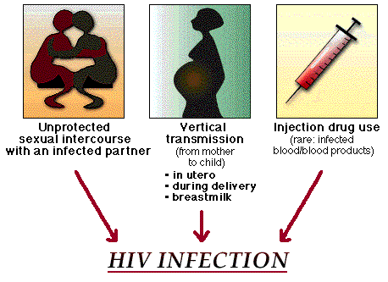
CÁC CON ĐƯỜNG LÂY NHIỄM HIV?
Bài 22: BẢO VỆ VỐN GEN CỦA LOÀI NGƯỜI
& MỘT SỐ VẤN ĐỀ XÃ HỘI CỦA DI TRUYỀN HỌC
4. Di truyền học với bệnh AIDS

Slide 14
Bài 22: BẢO VỆ VỐN GENE CỦA LOÀI NGƯỜI
& MỘT SỐ VẤN ĐỀ XÃ HỘI CỦA DI TRUYỀN HỌC
4. Di truyền học với bệnh AIDS
Được gây nên bởi HIV.
Làm mất khả năng miễn dịch. Các vi sinh vật khác lợi dụng lúc cơ thể bị suy giảm miễn dịch để tấn công Chết

Slide 15
BÀI TẬP VỀ NHÀ
1. Từ khóa tra cứu:
- Amniocentesis: Biện pháp chọc dò dịch ối.
- Chorionic villus sampling: Biện pháp Sinh thiết tua nhau thai.
- Gene therapy: Liệu pháp gene.
- Gene technology: Công nghệ gene
- Cellular technology: Công nghệ tế bào
2. BTVN:
- Hoàn thiện bài soạn, học bài.
- Soạn bài 24 – Các bằng chứng tiến hóa.

